Slide 1
분석팀 Study
<주제학습 – 전체 개요>
19.5.17

Slide 2
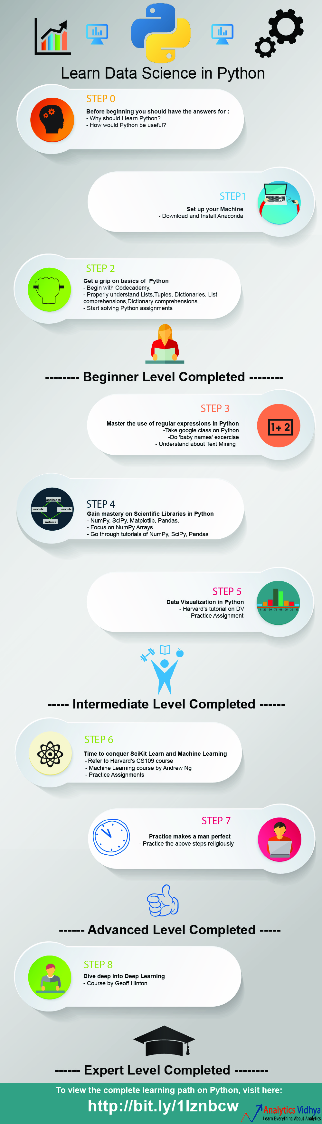
다시 – 무엇을 봐야할까?
여러 자료를 조사해봐도 봐야할 범주는 형태가 정해져 있고,
우리 Study에서 커버하고 있음
https://www.analyticsvidhya.com/blog/2015/05/infographic-quick-guide-learn-python-data-science/

Slide 3
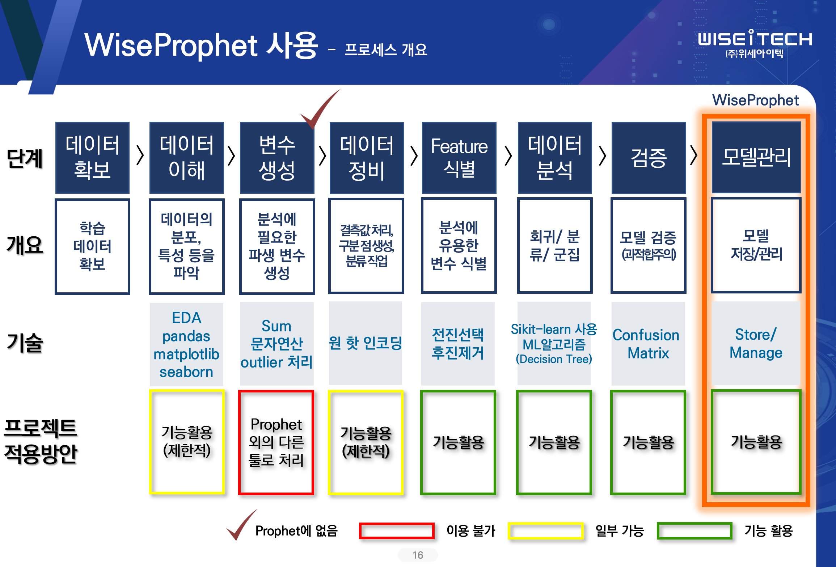
우리가 이번 Study로 하려는 것
지난 학습 리마인드

Slide 4
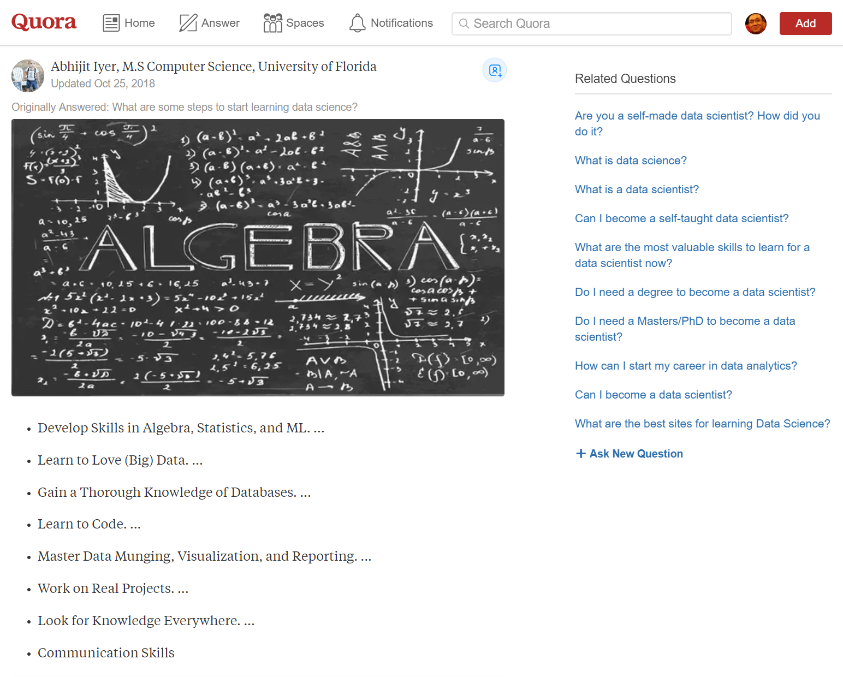
그리고 Study 중 반영하고 싶은 것
실용성 – 현장의 경험
<어떻게 데이터사이언티스트가 되느냐는 질문에 대한 답변 중 발췌>
https://www.quora.com/How-can-I-become-a-data-scientist-1

Slide 5
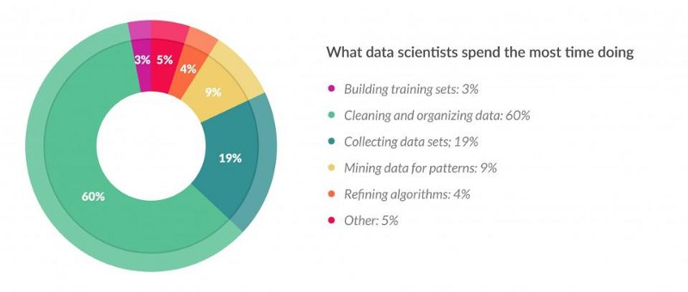
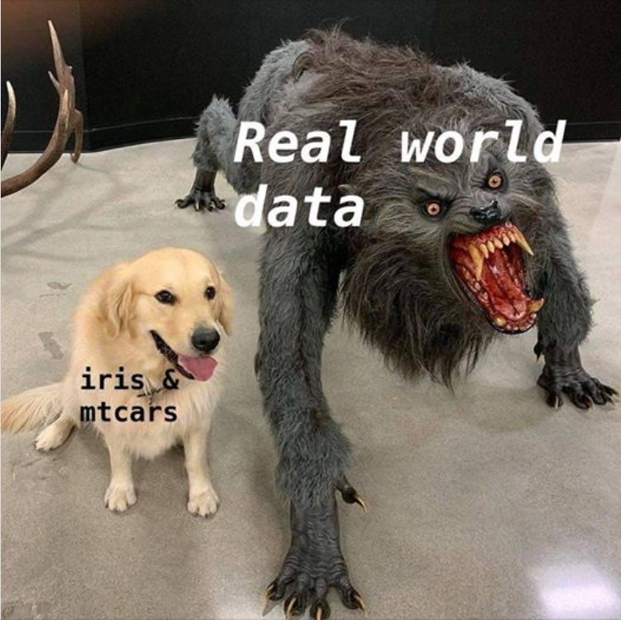
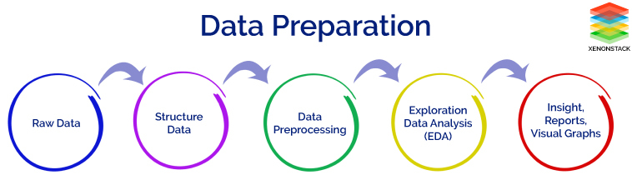
현장의 데이터는 이상적이지 않다
데이터 분석에 필요한 지식
https://www.experfy.com/blog/data-preprocessing-for-non-techies-basic-terms-and-definitions-part-one-data-structures-types-and-values
Data Preprocessing = Data Wrangling = Data Munging
https://www.xenonstack.com/blog/preparation-wrangling-machine-learning-deep/

Slide 6
(요약)우리가 이번 Study로 하려는 것
올 한 해동안의 스케줄 (안)
→ 오늘 주제학습과정에서 아래 내용 보완
Study 스케줄 (안)
* 위 항목 중 ‘02.변수 생성’과 ‘03.데이터 정비’는 한 세션으로 묶을 것을 고려 중임

Slide 7
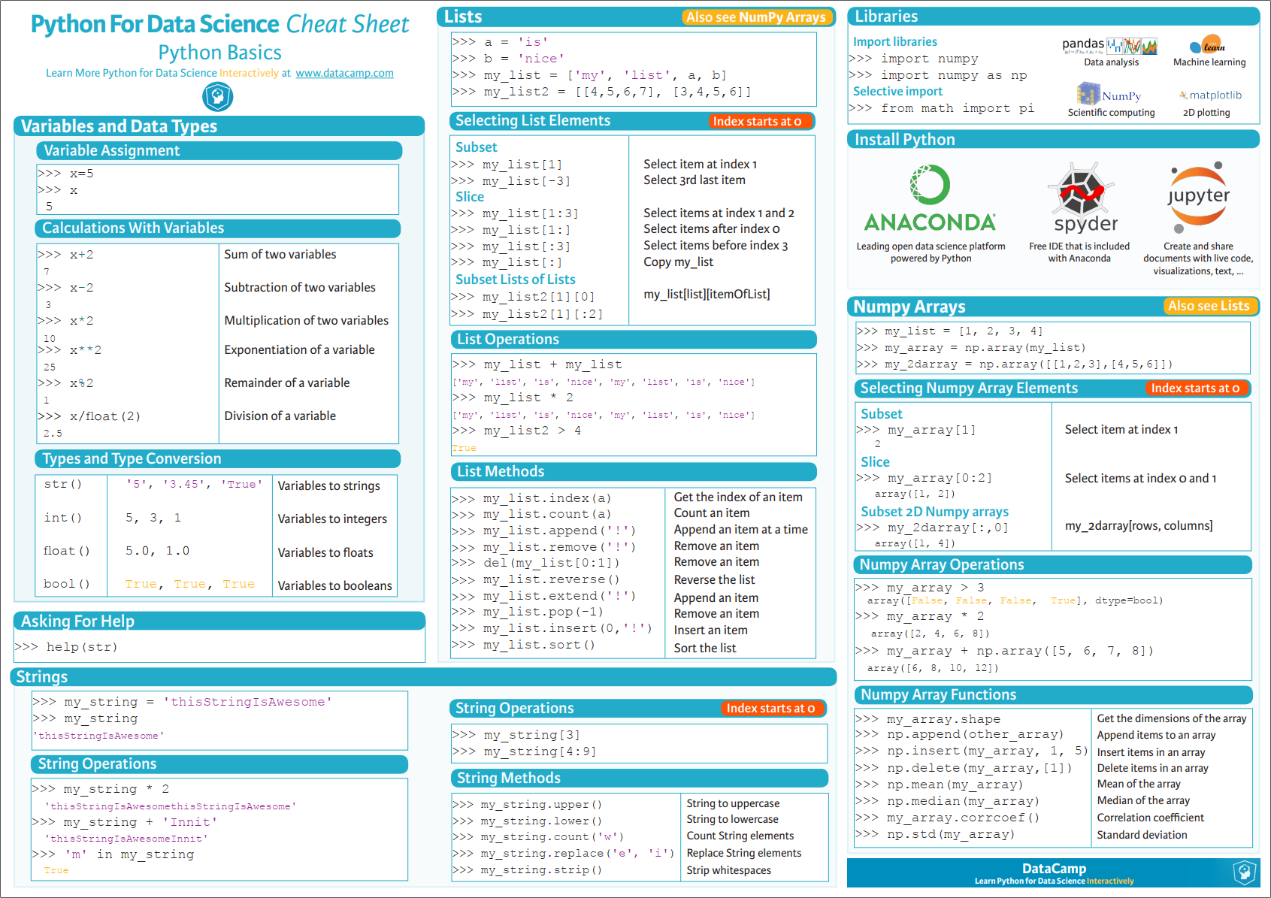
(미리보기) Python
데이터 분석에 사용하는 기초가 되는 언어
https://medium.com/machine-learning-in-practice/cheat-sheet-of-machine-learning-and-python-and-math-cheat-sheets-a4afe4e791b6

Slide 8
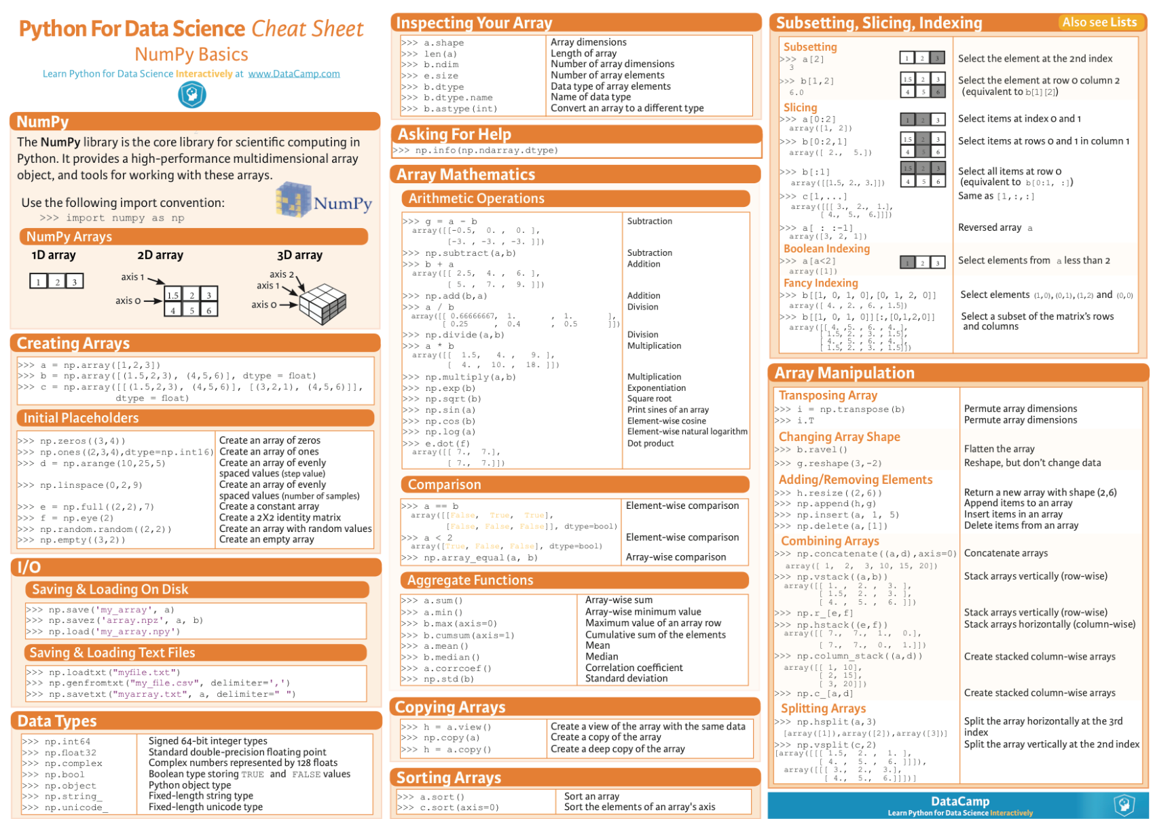
(미리보기) Numpy
파이썬에서 Scientific Computing을 하는 핵심 라이브러리
https://medium.com/machine-learning-in-practice/cheat-sheet-of-machine-learning-and-python-and-math-cheat-sheets-a4afe4e791b6

Slide 9
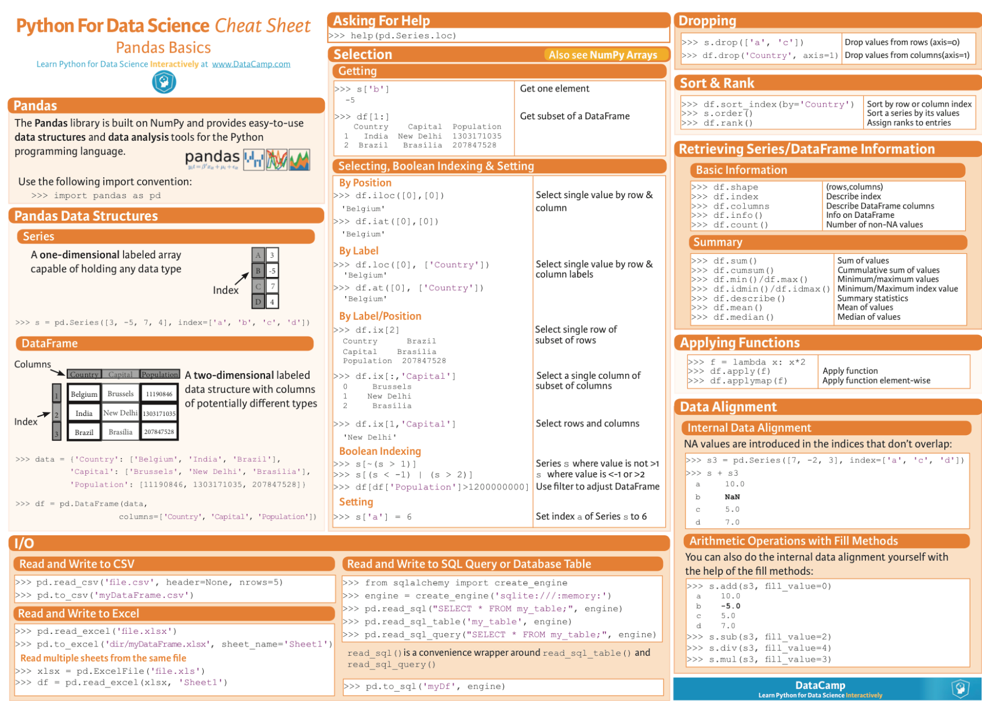
(미리보기) Pandas
파이썬에서 사용하기 쉬운 데이터 구조와 분석을 제공하는 라이브러리
https://medium.com/machine-learning-in-practice/cheat-sheet-of-machine-learning-and-python-and-math-cheat-sheets-a4afe4e791b6

Slide 10
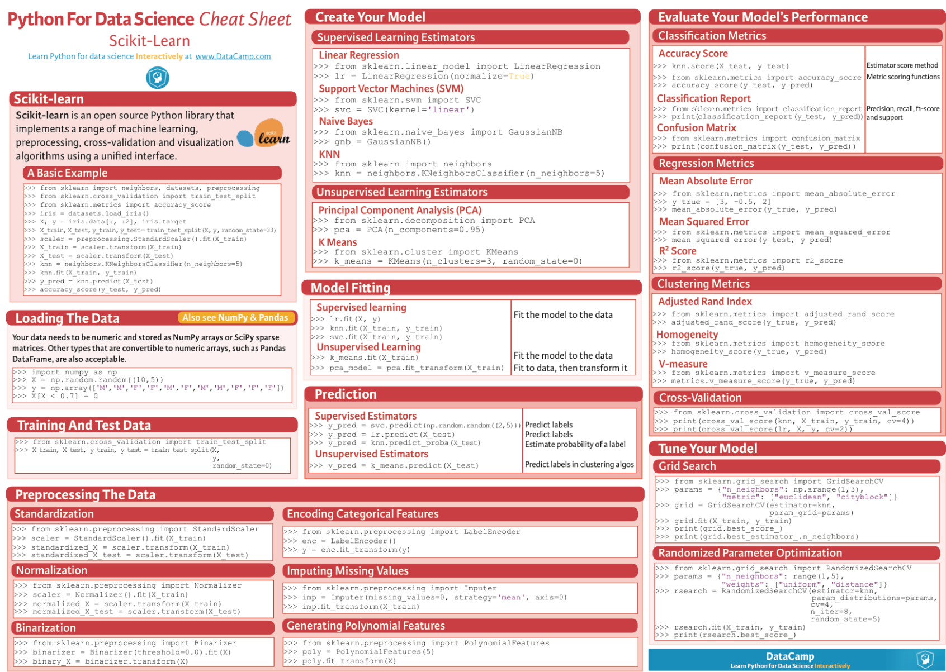
(미리보기) Scikit-Learn
파이썬에서 Machine Learning을 수행하는 라이브러리
https://medium.com/machine-learning-in-practice/cheat-sheet-of-machine-learning-and-python-and-math-cheat-sheets-a4afe4e791b6

Slide 11
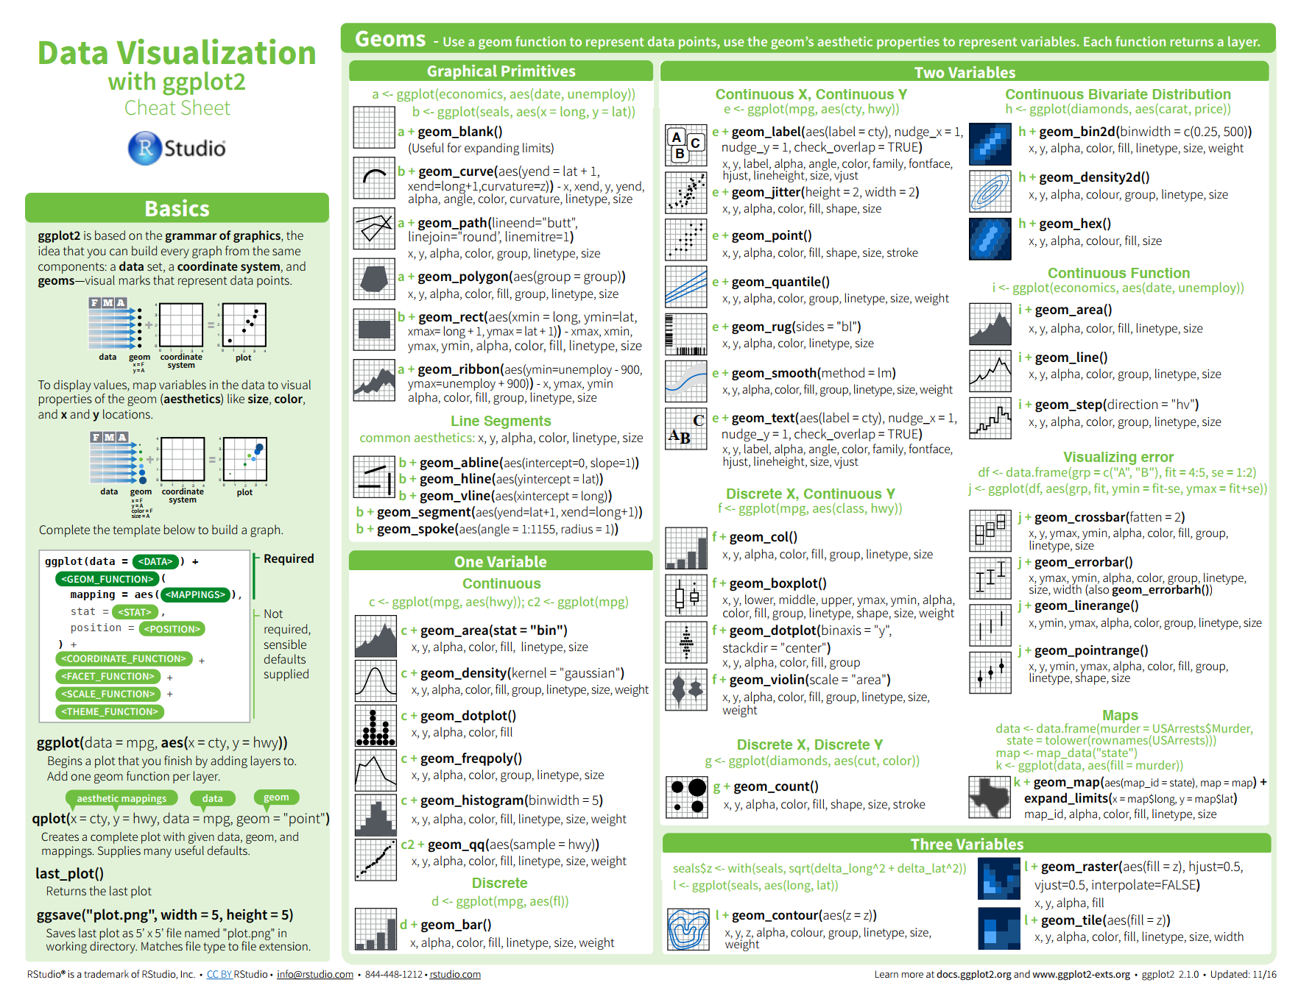
(미리보기) 탐색적 데이터 분석-R(1/2)
아래 내용은 R에 관한 내용이지만, Graph의 유형 등을 참고
https://medium.com/machine-learning-in-practice/cheat-sheet-of-machine-learning-and-python-and-math-cheat-sheets-a4afe4e791b6

Slide 12
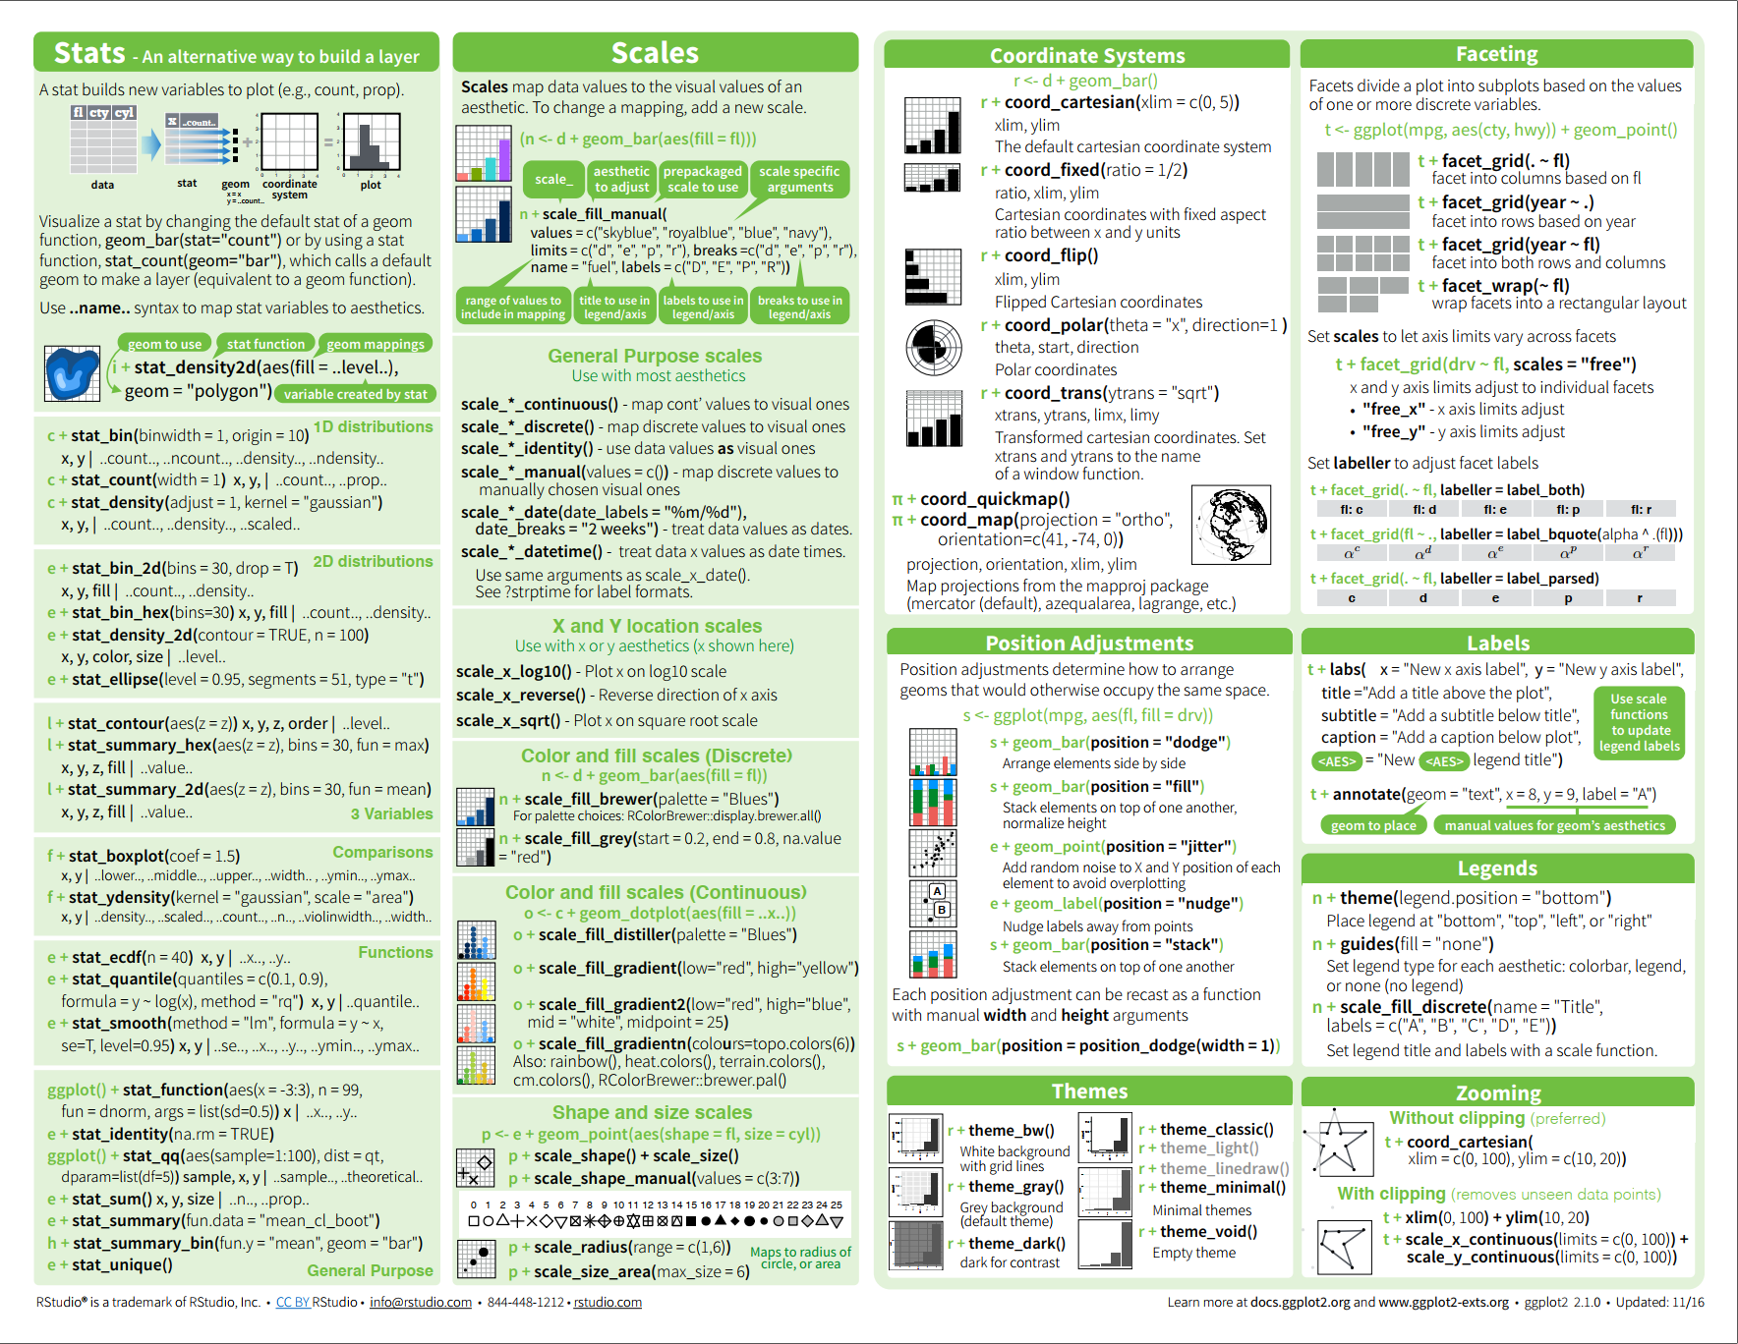
(미리보기) 탐색적 데이터 분석-R(2/2)
아래 내용은 R에 관한 내용이지만, Graph의 유형 등을 참고
https://medium.com/machine-learning-in-practice/cheat-sheet-of-machine-learning-and-python-and-math-cheat-sheets-a4afe4e791b6

Slide 13
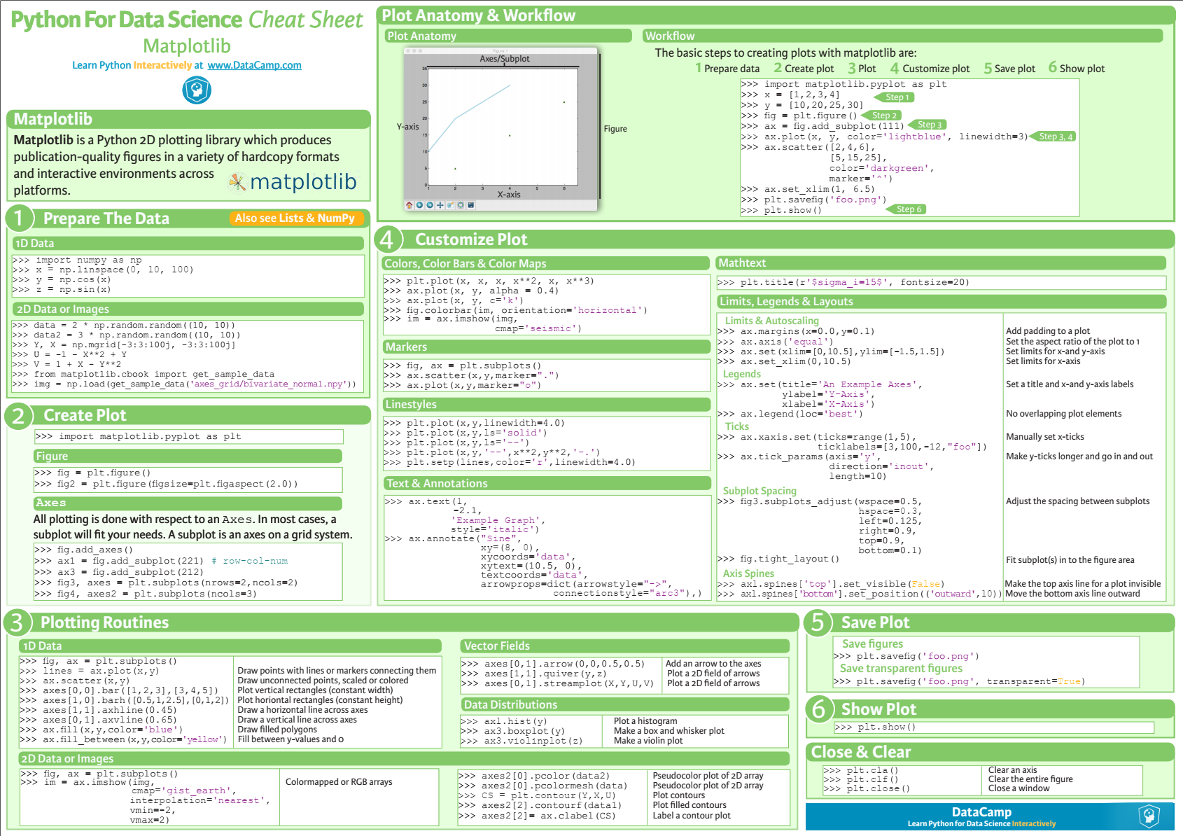
(미리보기) Matplotlib
파이썬의 2D 플롯팅 라이브러리
https://medium.com/machine-learning-in-practice/cheat-sheet-of-machine-learning-and-python-and-math-cheat-sheets-a4afe4e791b6

Slide 14
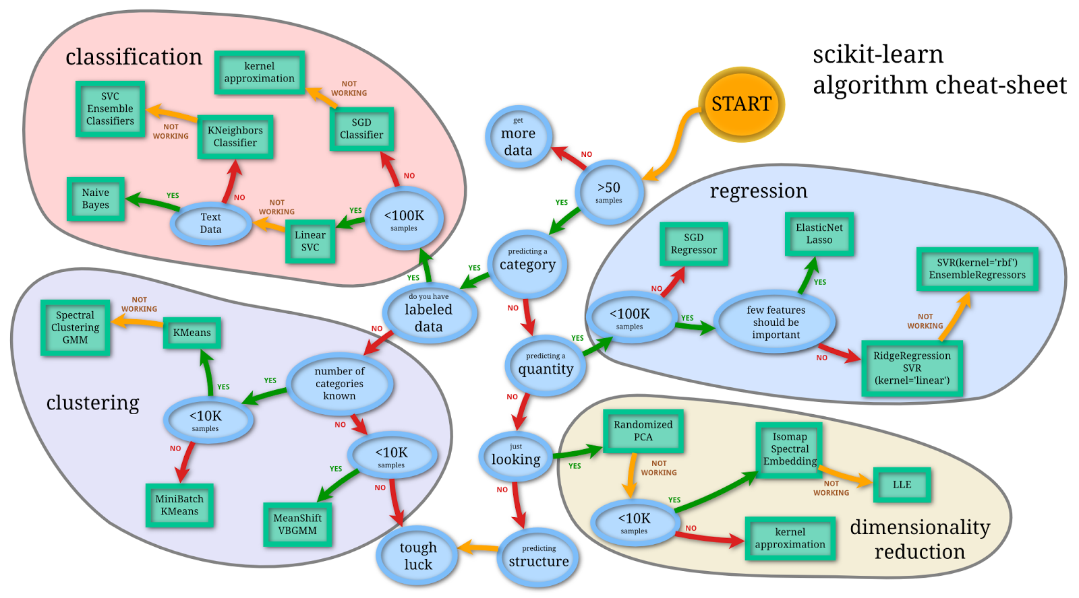
(미리보기) 알고리즘의 선택
알고리즘을 선택할 때 고려하는 주요 요소들
https://medium.com/machine-learning-in-practice/cheat-sheet-of-machine-learning-and-python-and-math-cheat-sheets-a4afe4e791b6

Slide 15
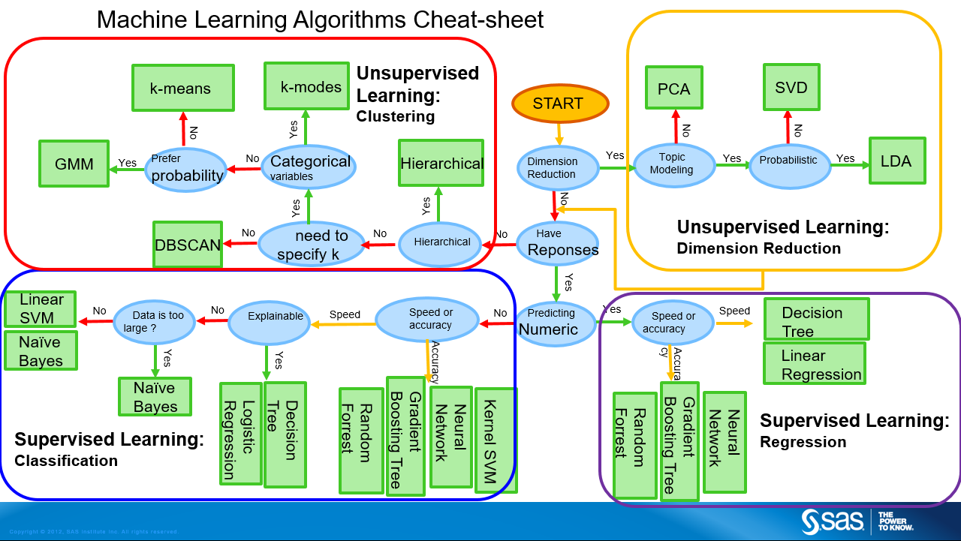
(미리보기) 알고리즘의 선택
알고리즘 선택의 다른 예시
https://medium.com/ml-research-lab/machine-learning-algorithm-overview-5816a2e6303

Slide 16
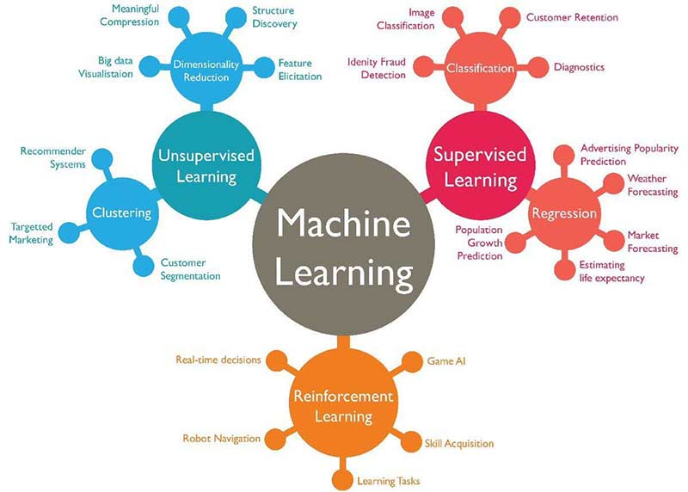
(미리보기) 알고리즘의 선택
비즈니스 필요성을 고려한 알고리즘의 선택
https://lms.ipb.ac.id/course/index.php?categoryid=140

Slide 17
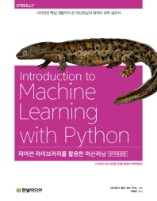
(참고도서)
파이썬과 Scikit Learn을 다루고 있는 책
(제목)
파이썬 라이브러리를 활용한 머신러닝(번역개정판) : 사이킷런 핵심 개발자가 쓴 머신러닝과 데이터 과학 실무서
http://www.kyobobook.co.kr/product/detailViewKor.laf?ejkGb=KOR&mallGb=KOR&barcode=9791162241646&orderClick=LEA&Kc=
수학이나 통계 지식에 많이 의존하지 않고, 쉽게 실무적으로 작성된 책
개념 설명 뿐만 아니라 실제 적용사례를 담고 있어서 유용
(활용법) Study의 각 주제를 학습할 때 활용
이 책의 요약 : 첨부 이미지 참고 → (90509)Introduction_to_ML_with_Python_요약.png

Slide 18

(참고도서)
알고리즘의 이해에 도움이 되는 책
(제목)
알고리즘으로 배우는 인공지능 머신러닝 딥러닝 입문 (데이터 사이언스 시리즈 2)
http://www.kyobobook.co.kr/product/detailViewKor.laf?ejkGb=KOR&mallGb=KOR&barcode=9791158390419&orderClick=LEA&Kc=
지도학습, 비지도학습 등의 알고리즘을 설명

Slide 19
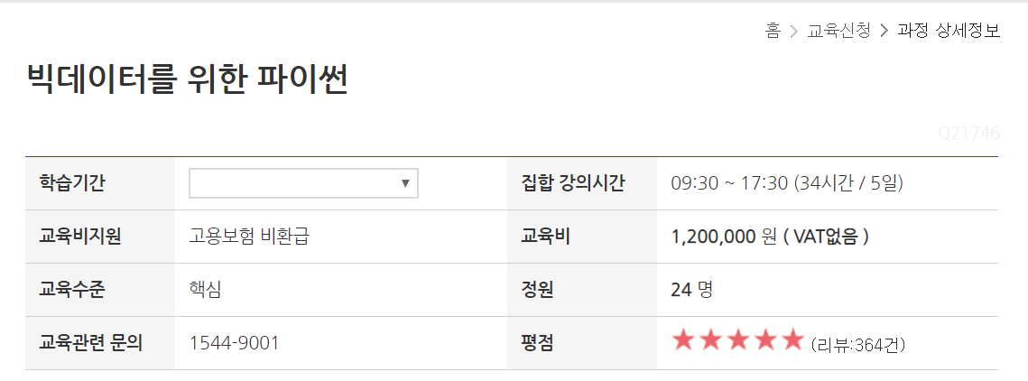
(추천교육 - 멀티캠퍼스)
파이썬, Numpy, Pandas, matplotlib에 대한 기초 교육

Slide 20
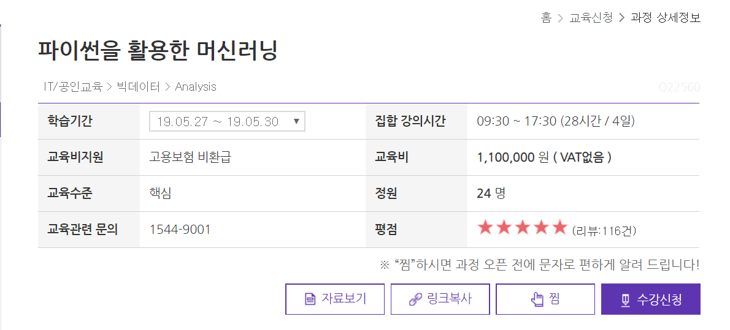
(추천교육 - 멀티캠퍼스)
앞에 추천한 ‘파이썬 라이브러리를 활용한 머신러닝’ 책으로 진행되는 교육

Slide 21
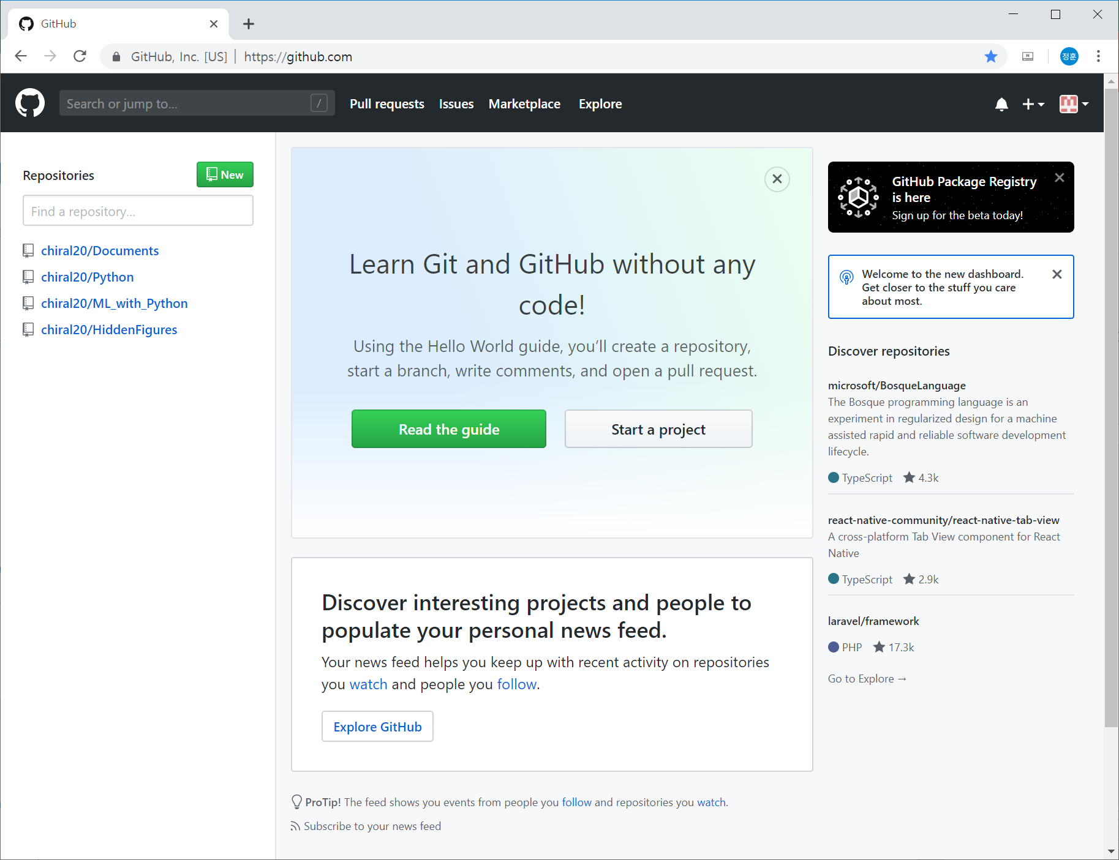
활용할 사이트
Fallow-up 필요
앞으로 자료와 소스를 공유할 사이트 https://github.com/
* 할일 : 각자 계정 만들기 (다음 세션 전까지)

Slide 22
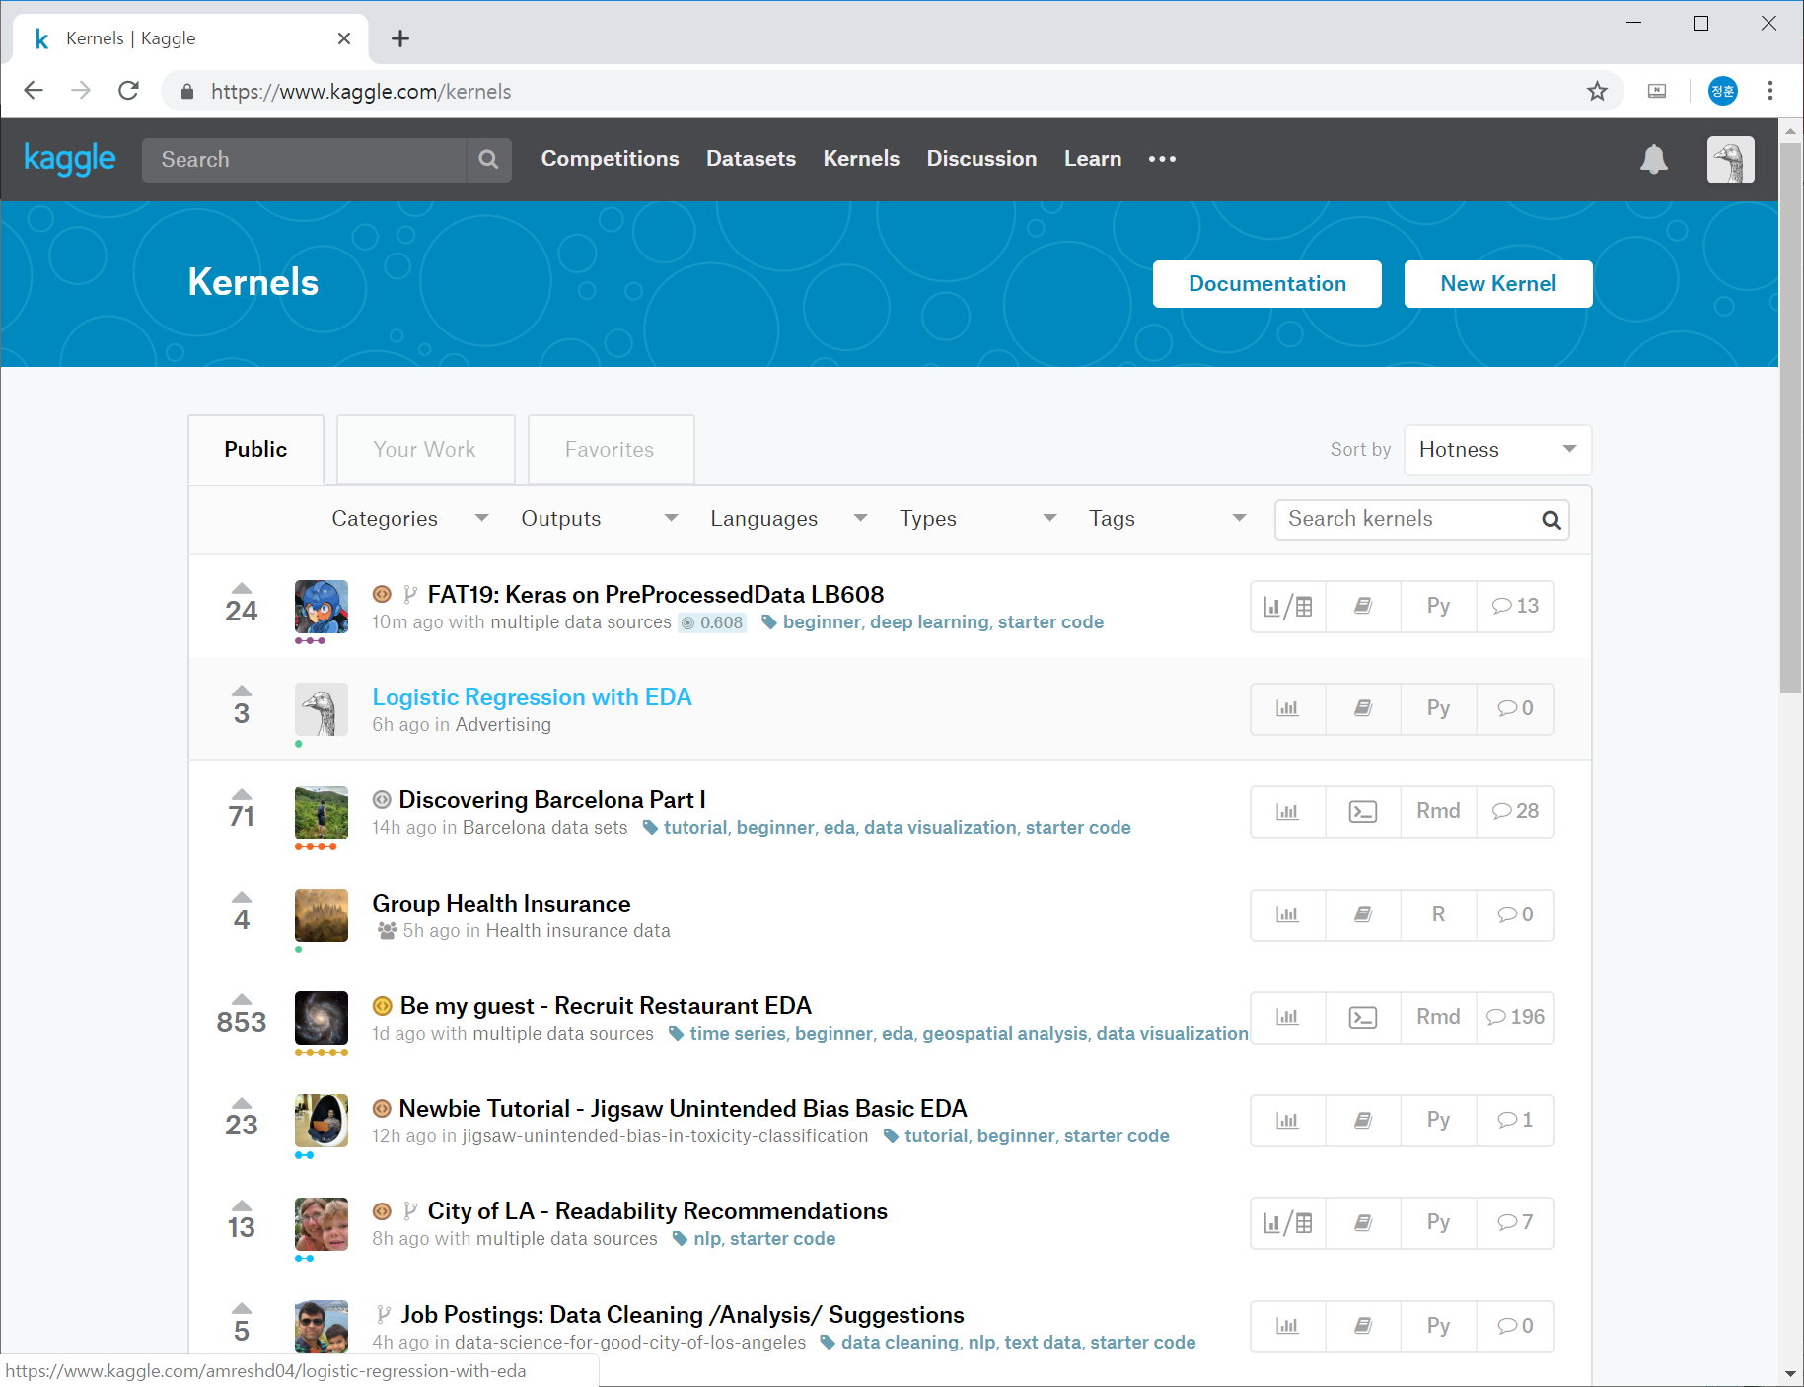
활용할 사이트
Fallow-up 필요
소스를 참고하고 모델 생성을 학습하기 https://www.kaggle.com
* 할일 : 각자 계정 만들기 (다음 세션 전까지)

Slide 23
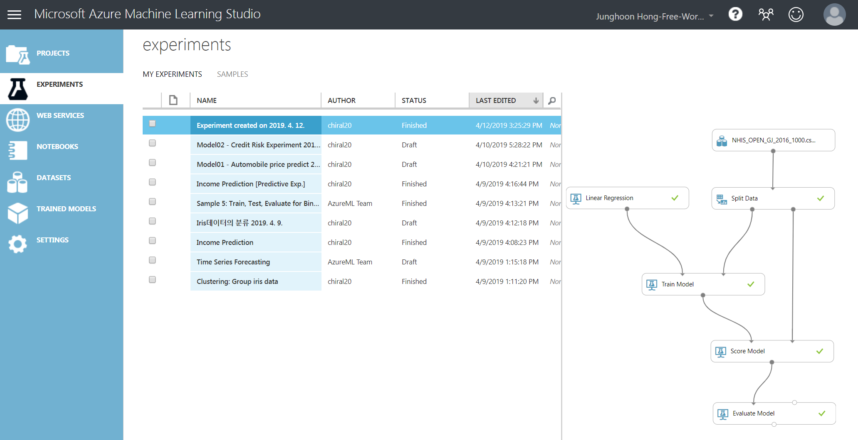
시장을 둘러보기
WiseProphet과 같은 그라운드 있는 Player
https://studio.azureml.net/

Slide 24
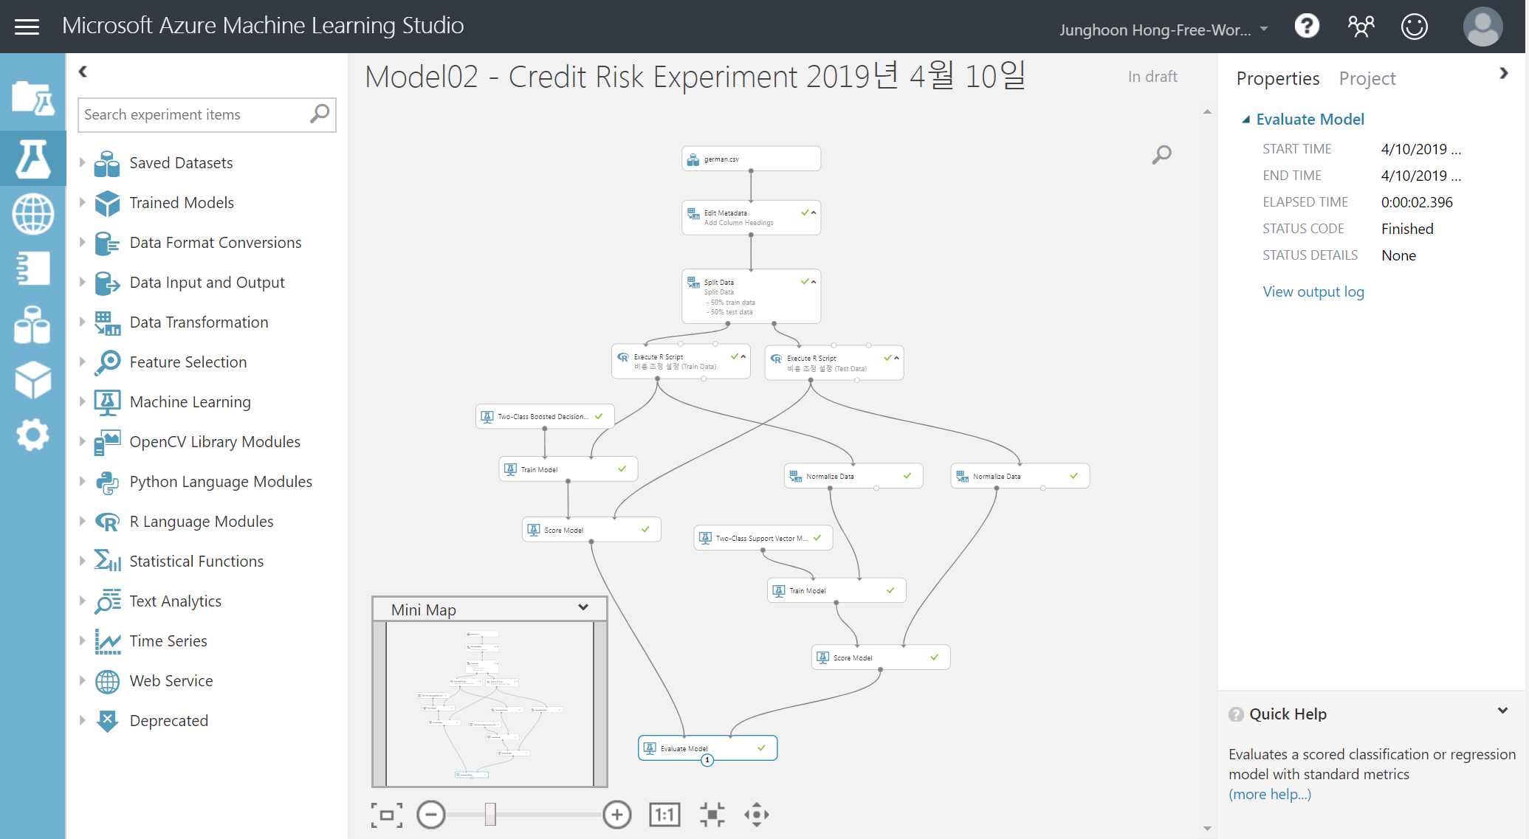
시장을 둘러보기
WiseProphet과 같은 그라운드 있는 Player
https://studio.azureml.net/

Slide 25
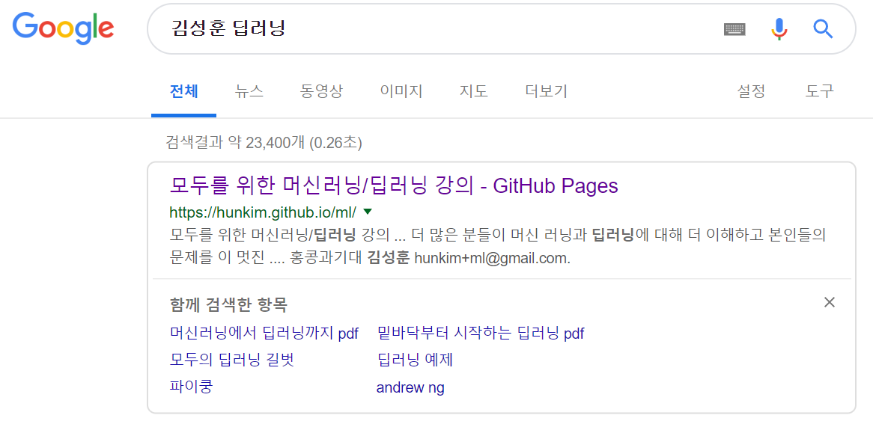
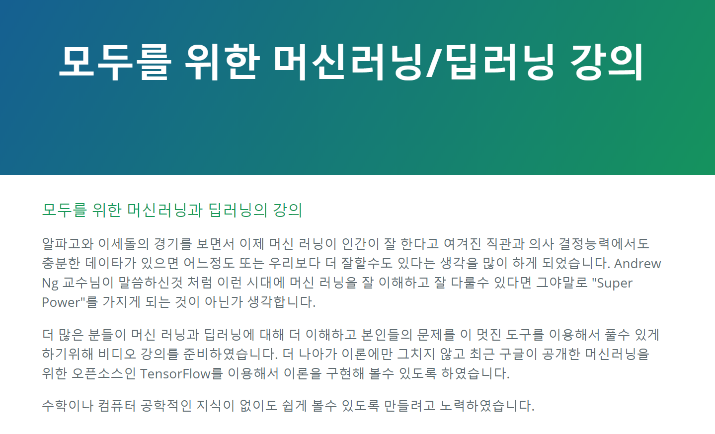
(참고)딥 러닝을 개념을 쉽게 파악하려면
10여분 정도의 짧은 구성으로 만들어진 강좌로 쉽게 개념을 설명
https://hunkim.github.io/ml/

Slide 26
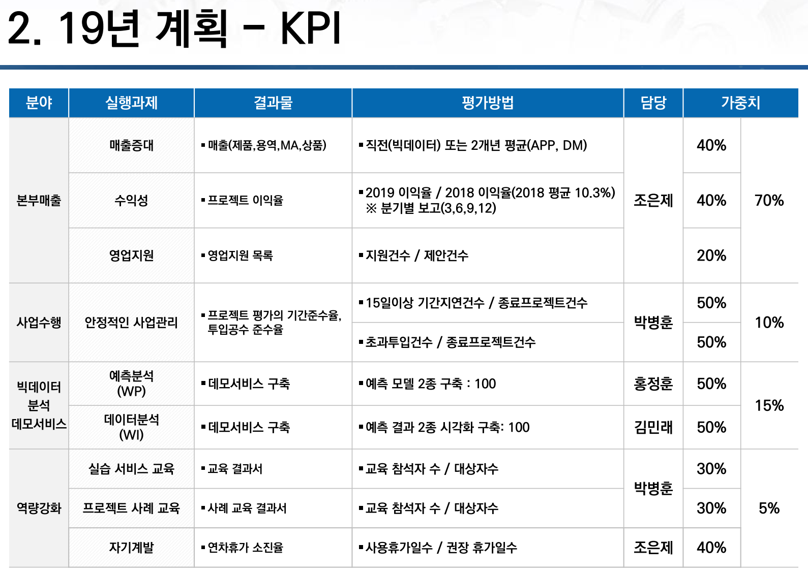
(결정할 내용) 모델 개발 및 리뷰
데이터 분석에 필요한 지식

Slide 27
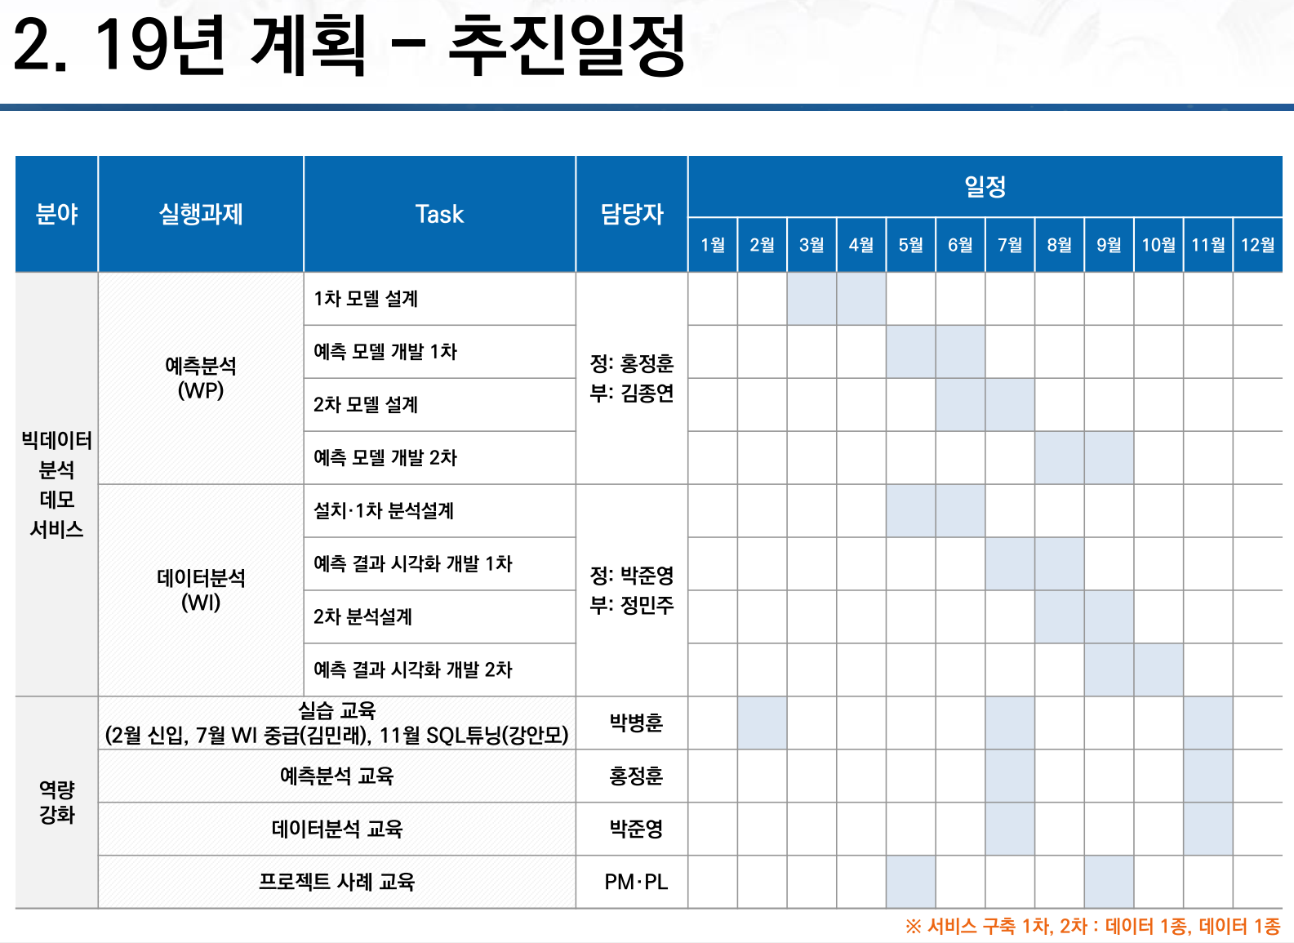
(결정할 내용) 모델 개발 및 리뷰
데이터 분석에 필요한 지식

